Slide 1



问答系统功能实现展示

Slide 2

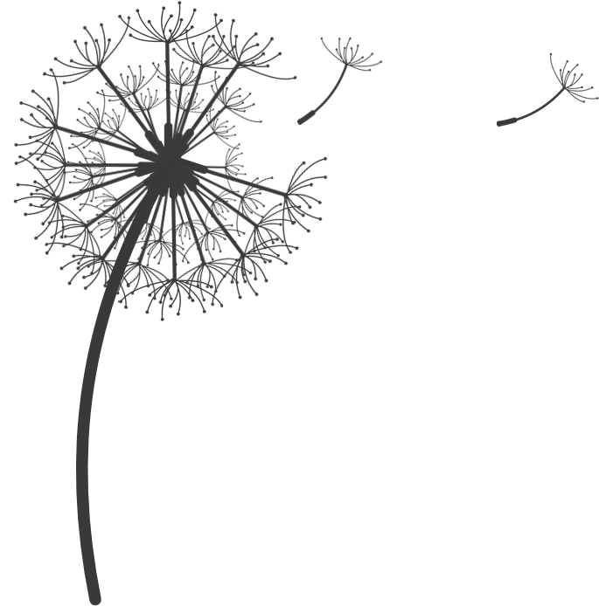
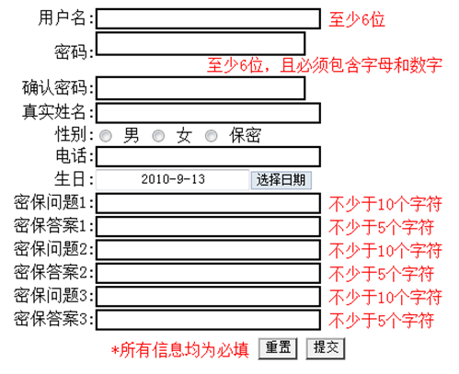
1.用户要使用该系统首先需要注册，以下是注册页面

Slide 3
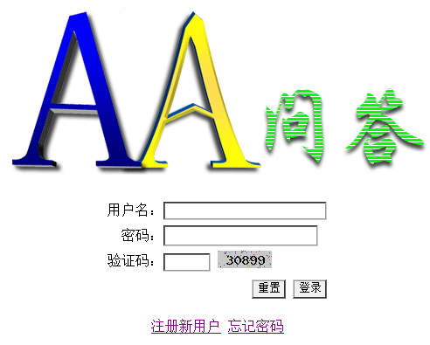
2.用户登陆。用户输入用户名和密码后，系统验证是否正确并决定用户是否能进入进行求职招聘。

Slide 4
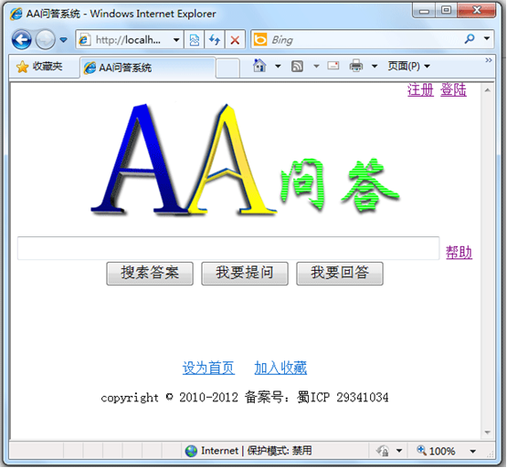
3.用户登录以后显示系统首页如下：

Slide 5
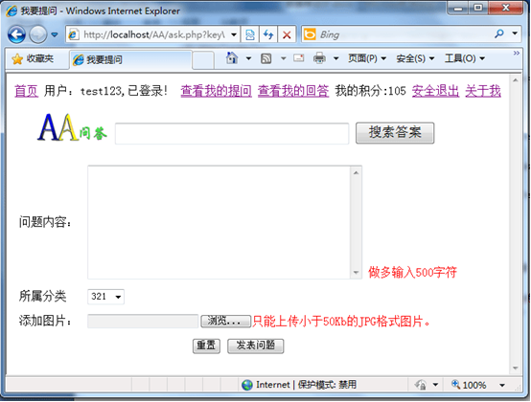
4问题发表。用户单击我要提问，在弹出的网站中输入问题，进行发表问题，为了进一步将问题阐释清楚，积分达到100（含）分以上的用户在发表问题的时候可以附加一张不超过50Kb的JPG格式图片。提问一次将花费积分5

Slide 6
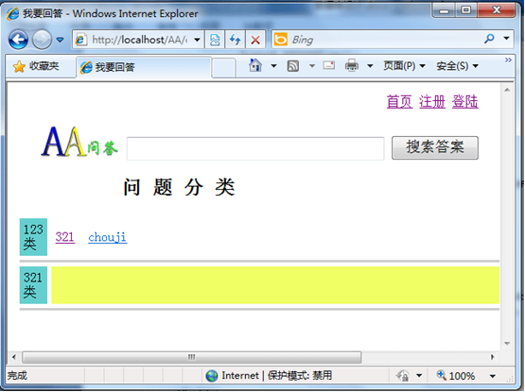
5.问题回答。用户单击我要回答，在弹出的网站可以选择自己想要回答的问题，回答问题一次将增加积分5，如果回答的问题被提问者采纳为最佳问题将获得5分的奖励。

Slide 7
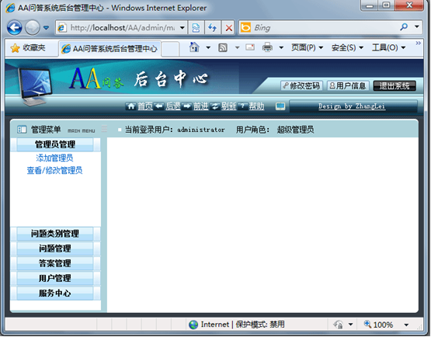
5.后台管理。管理员通过后台可以对用户、问题及答案进行管理。可以将不合法的信息和恶意用户进行删除 。

Slide 8
整体实现流程：
1.需求分析，我要实现什么功能，要有一个详细的需求文档
2.根据需求，我要完成数据库的设计，要有哪些数据表来存储你所需要的信息（用户信息表，问题表，回答表等等）
3.该问答系统网站各个页面的制作（系统首页，用户注册页面，问答页面，后台信息管理页面），页面之间的连接，功能按钮的实现
4.把网站页面和后台数据库建立连接，从而返回用户所需要的数据
核心：答案检索，用户提问，用户回答

Slide 9
答案检索
1. 系统获取用户输入的检索内容（文本）
2. 对文本做分词操作，将一段文本分成单个的词语
3. 利用关键词提取算法，提取关键词，也可以对当前关键词做相似度匹配，找到近义词，来拓展关键词的数量
4.建立数据库连接，用查询语句根据关键词去匹配查询数据库，返回给用户查询内容

Slide 10

用户提问
1.提前定义好问题分类
2.把分类信息保存在数据库中，绑定在页面的下拉列表
3.用户在提问问题时可以根据分类信息选择自己问题的分类，但是如果用户想要添加图片时，系统要根据用户的信息，去查询用户的积分是否满足条件。
4.在用户提交问题后把该条问题信息保存在数据库中

Slide 11
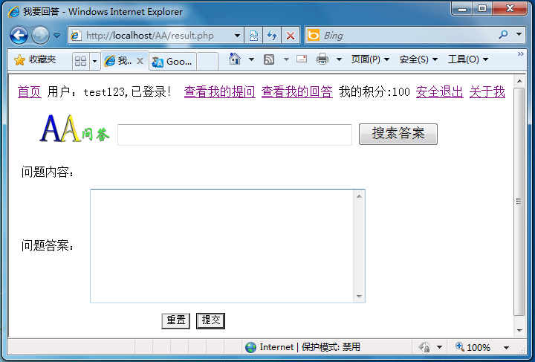
回答问题：
系统需要将问题按照分类呈现在用户面前
用户可以选择自己感兴趣的问题来选中回答
点击问题后跳转到问题回答界面，在用户输入问题答案后
把该条答案信息，以及对应的问题信息保存在数据库中，系统给用户增加积分

Slide 12
THANKS

